Slide 1
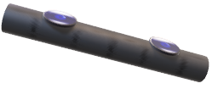
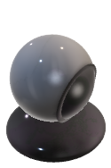
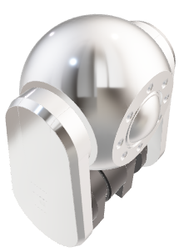
객체추적 카메라
자세인식 카메라
모니터
배변인식 카메라
스피커
마이크
먹이통
간식통
간식통
배변패드
지능발달 버튼 놀이

